Slide 1
Oliver Wronka | axxessio GmbH - Bonn
Resilient Microservices

Slide 2


Softwareentwicklung OldSchool
Frontend
Backend
Persistence

Slide 3


Dann kam Scrum …
3 Rollen
4 Meetings
3 Artefakte
Task
Board
Scrum Master
Daily
Product
Owner
Product
Backlog
Dev Team
Planning
Review
Definition
of Done
Retrospektive

Slide 4





…und mit Scrum kam die Deployment Pipeline...
Scrum Master
Backlog
Code
Test
Fachl.
Abn.
Rollout
Betrieb
Fachseite
Dev Team
Fachseite
Dev Team
Admin/Entwickler
(B-/T-) Architekt
Continuous Integration
Continuous Delivery
Dev Ops

Slide 5
… was zur Folge hatte
Frontend
Funktionalität
Funktionalität
Funktionalität
Backend
Persistence

Slide 6
Micro Service
Deckt Teile eines fachlichen Anforderungskatalogs ab.
Horizontale Skalierung durch mehrere MS Mögliche Ausprägungen sind:
GUI – Logik – Persistenz (vollständige Anwendung)
Logik – Persistenz (Service)
Batch

Slide 7

MS Beispiel: Registration
MS Registration – Eine vollständige Anwendung über welche sich der Nutzer registrieren kann.

Slide 8
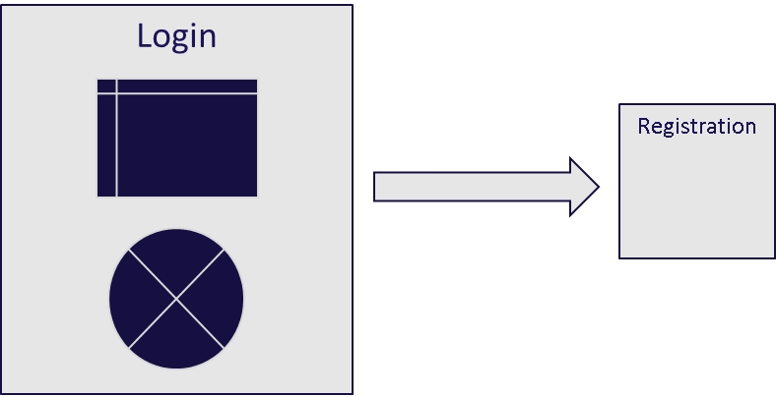
MS Beispiele - Login
MS Login – Eine Anwendung, über welche sich der Nutzer einloggen kann. Nutzt in dieser Ausprägung die Stammdaten der MS Registration online.

Slide 9
Projekt
Main
Content
Login
Registration
Account
Token
Token
Account
Aut

Slide 10
Stack
JQuery Mobile
Apache Derby
Sprint Boot
Main
Mongo DB
Keycloak
Active MQ / alt. Hysterix
Content
Login
Registration
Auth

Slide 11
Voraussetzung
Java
Windows, Linux
MacOS ja, aber kein Support durch mich

Slide 12
Teamsetup
Max 10 Teilnehmer
3 Teams mit je einem Frontend, Backend sowie DB-Entwickler
1 Buildmanager (GIT, Jenkins, Maven, Continious Integration & Deployment)

Slide 13
Zeitplan
Raum B062
7 Termine a 4 h
Alle 7 / 14 Tage
Insgesamt 60 h, also 7,5 Termine ohne mich!
Terminvorschläge:
Setup: 11.10.
Resarch: 08.11., 06.12.
Workshops: 18.10., 25.10, 15.11., 22.11., 29.11.
Präsentation: 13.12.

Slide 14
Setup - Java
Download und Installation von Java 8: https://www.oracle.com/technetwork/java/javase/downloads/jdk8-downloads-2133151.html nach C:\Users\Benutzer \Documents\H-BRS-Project\java herunter laden und anschliessend Installation.
Setzen der Umgebungsvariablen JAVA_HOME
Java in Pfad eintragen
Prüfen: cmd.exe öffnen und java eingeben.

Slide 15
Setup – git
Download und Installation git: https://gitforwindows.org
Download und Installation von TortoiseGit: https://tortoisegit.org/download
Entpacken nach C:\Users\Benutzer \Documents\H-BRS-Project\setup
Einbinden des Projekts unter https://github.com/owronka/SubZeroMicroservices/tree/master/doc

Slide 16
Setup – maven3
Download und Installation von maven3: https://maven.apache.org/download.cgi nach C:\Users\Benutzer \Documents\H-BRS-Project\setup
Entpacken nach C:\Users\Benutzer \Documents\H-BRS-Project\mvn
maven3 in Pfad eintragen
Prüfen: cmd.exe öffnen und mvn eingeben.

Slide 17
Setup – Spring Tool Suite
Download und Installation von STS: https://spring.io/tools nach C:\Users\Benutzer \Documents\H-BRS-Project\setup herunterladen
Entpacken nach C:\Users\Benutzer \Documents\H-BRS-Project\sts
Verknüpfung auf Desktop anlegen

Slide 18
1. Sprint – Technischer Durchstich
Dauer 4 Workshops
3 Teams a 3 Personen
Peer Programing
1 Team UI
1 Team REST Interface
1 Team Persistenz

Slide 19
1. Sprint – Technischer Durchstich
Team 1
Team 3
Login
Registration
Team 2
Team 4

Slide 20
2. Sprint – Technische Integration
Dauer 3 Workshops
2 Teams a 2 Personen
Die Anderen finalisieren die MS
Peer Programing
Im 2. Workshop Übergabe
Umsetzung Integration ActiveMQ sowie Keycloak.

Slide 21
Fragen?

Slide 22
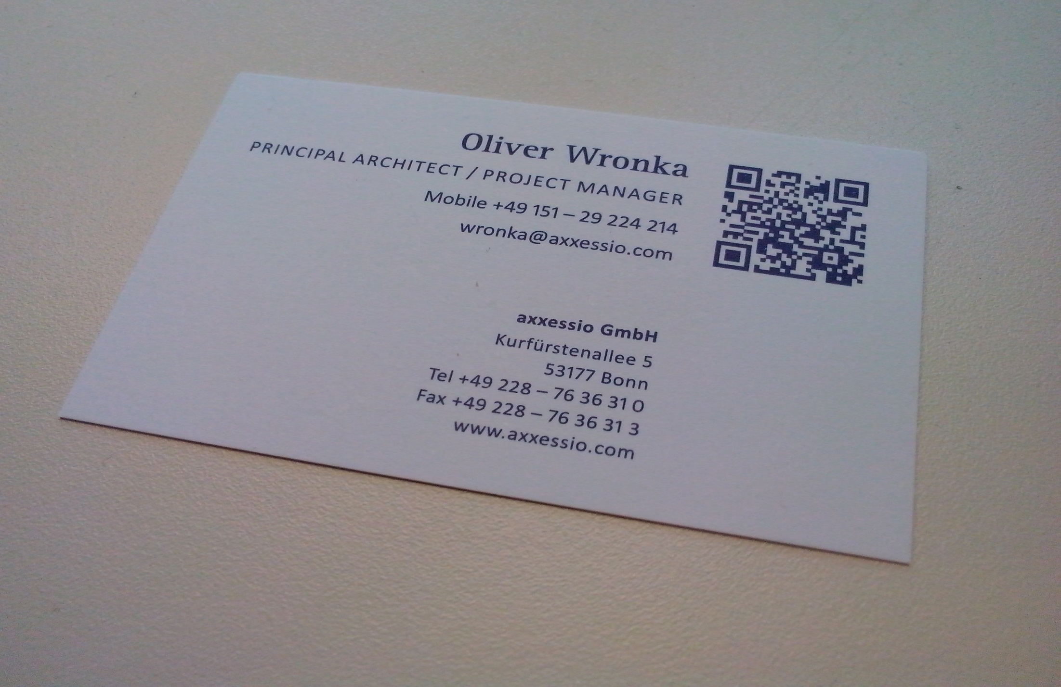
axxessio Consider IT done!
22

Slide 23
Backup

